Slide 1
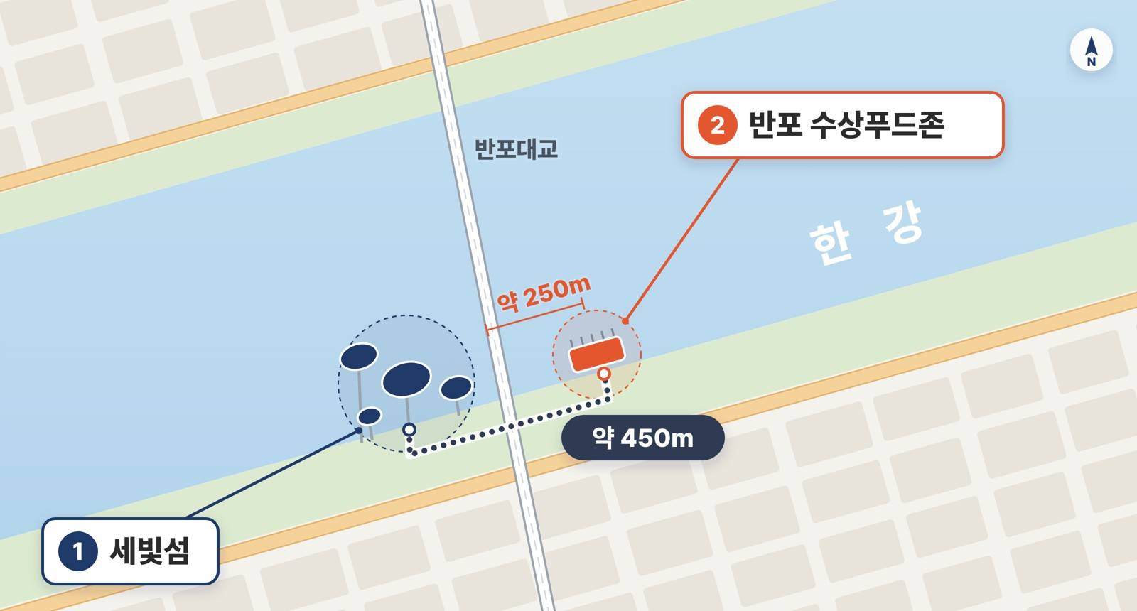
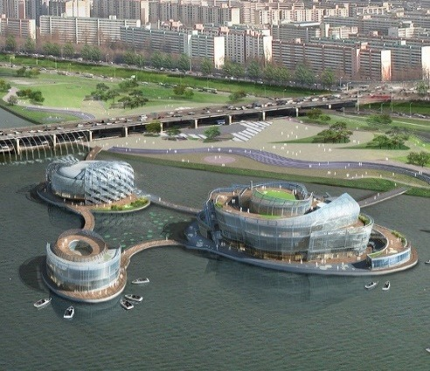
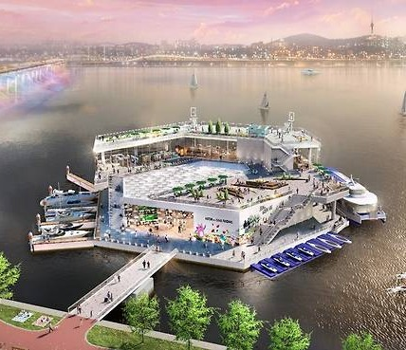
■ 세빛섬 · 반포 수상푸드존 개발계획
① 세빛섬 전경
② 수상푸드존 조감도
구 분 | ① 세빛섬 | ② 반포 수상푸드존
주 체 | 당사 (리모델링 · 통합 운영) | 서울시 (「리버시티 서울」 · 한강버스 연계)
규 모 | 3개 섬 약 2,474평 (가빛 1,487 · 채빛 760 · 솔빛 227) | 연면적 2,797㎡ (약 846평) · 지상 2층 · 최대 2,400명
주요 시설 | MICE 연회장 (JWM 협업) · 공연장 · 루프탑 라운지 · 百 큐레이션 F&B | 1F 음식판매 15개소 + 한강버스 선착장 (계류 10여 척) / 2F 카페 · 소공연
사업비 | 리모델링 517억 (당사 투자) | 약 300억 (부담 주체 미정)
일 정 | ’27 착공 → ’28.下 재개장 | ’26 말 착공 → ’28 말 준공 → ’29 초 개장
역 할 | 체류 – MICE · 공연 · 프리미엄 F&B / 연 매출 75 → 116억 | 유입 – 교통 (한강버스) · 캐주얼 F&B · 2030 유동인구
▶ 결합 효과 푸드존 (유입) + 수변 보행 450m + 세빛섬 (체류) → 통합 공모 시 반포 수상 거점 완성

